Slide 1
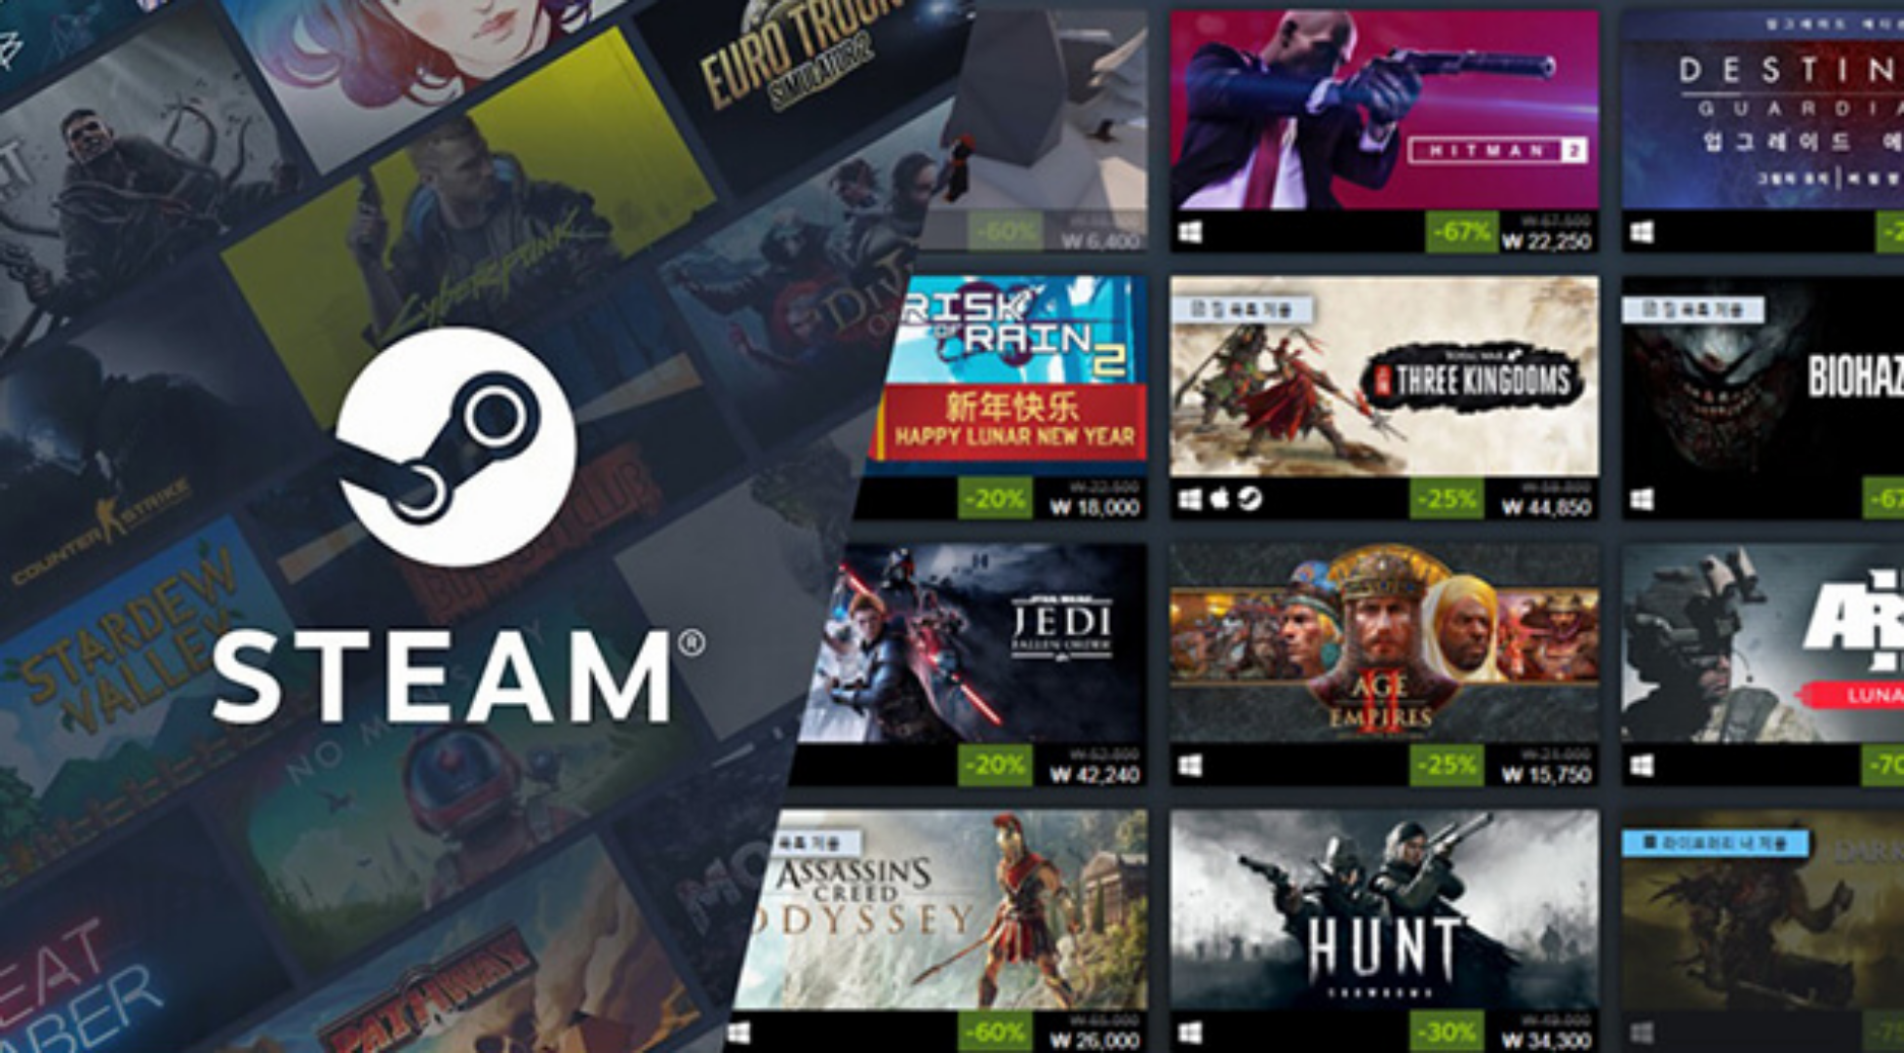


데이터로 읽는 게임 선호도
게임 개발을 위한 STEAM 플랫폼 유저들의
게임 선호도 분석 후 맞춤형 전략 기획
2025.02.14 개인프로젝트

Slide 2
목차
01
03
05
02
04
06
프로젝트 개요
데이터 EDA
게임 기획
프로젝트 배경
프로젝트 선택 이유
프로젝트 핵심 질문
데이터 설명
통계 및 머신러닝
전략 기획
분석 결과
분석 결론

Slide 3


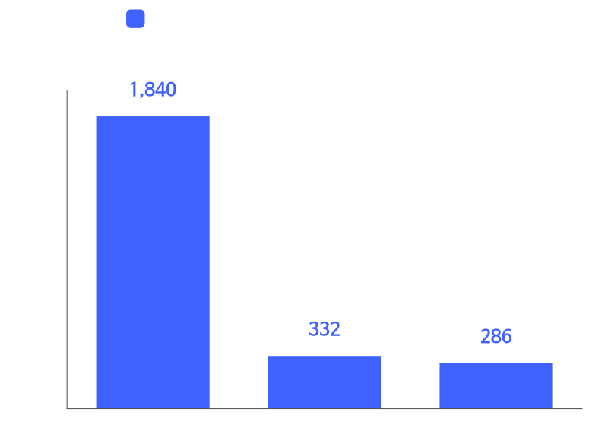
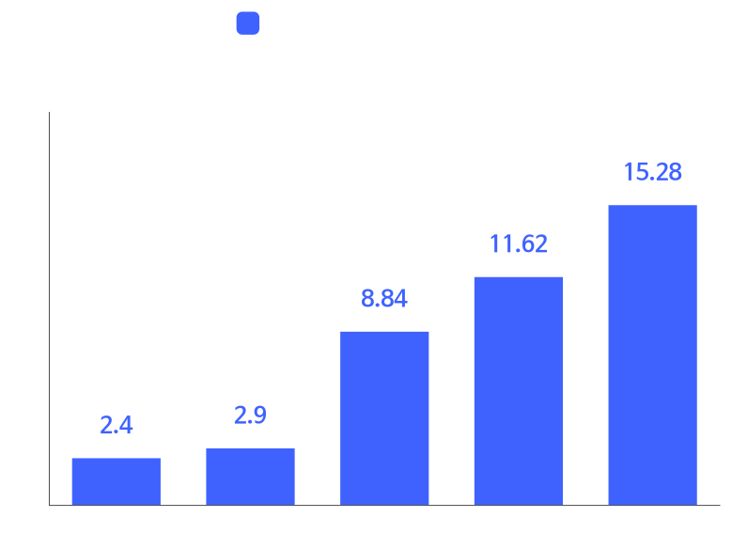
글로벌 엔터테인먼트 분야에서 가장 큰 규모
단위: 억 달러
단위: 십억 달러
출처 : Gam3Sgg, WIPO, IFPI
출처 : Market.us

Slide 4






여러 기업들의 활발한 투자
사우디 국부펀드 '사비 게이밍 그룹'
2030년까지 게임산업에 약 54조원 투자 예정

Slide 5
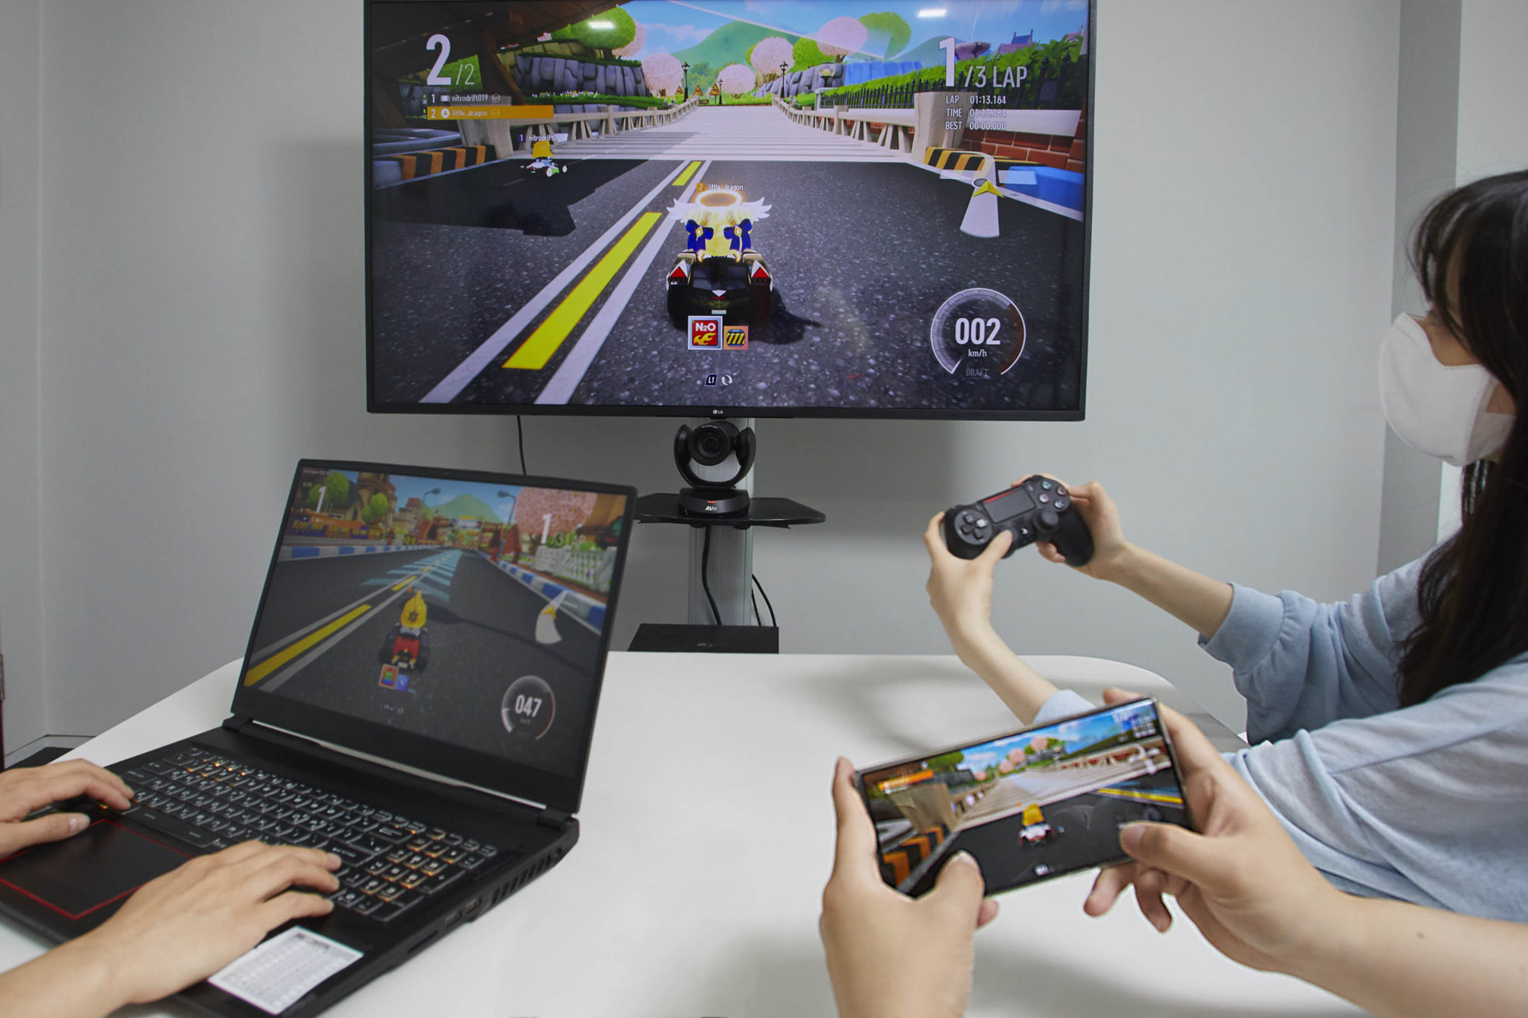


직감이 아닌 데이터로 선호도를 분석하고,
e스포츠 유저 맞춤형 전략이 필요!

Slide 6

핵심 질문 3가지
Q1. 특정 장르와 게임 흥행 여부가 관련이 있을까?
Q2. 개발사/배급사와 게임 흥행 여부가 관련이 있을까?
Q3. 플레이 만족도와 연령이 독립적일까?

Slide 7



데이터 설명
STEAM 데이터
설문조사 데이터
게임별
개발사/배급사별
OS별
가격별
장르별
출처: Kaggle
연도별
성별
연령별
출처: 공공데이터포털
87,342 개
3,933 개

Slide 8

STEAM 데이터 EDA
Positive(긍정적 평가) 상위 10개 게임
긍정적 평가수 1위 게임이 부정적 평가수도 가장 많다.
상위 10개 중 7개가 유료 게임
상위 10개 중 8개가 DLC가 있지만 DLC 수와 등수는 관련이 없다.
상위 10개 중 8개가 게임 내 업적 기능이 있다.
상위 10개 모두 영어, 중국어, 스페인어를 지원한다.
상위 10개 중 7개가 Action 장르

Slide 9
STEAM 데이터 EDA
Negative(부정적 평가) 상위 10개 게임
부정적 평가가 많은 게임들이 대부분 긍정적 평가수가 상위권인 게임들인 것을 보아 그만큼 유저수가 많아 평가가 갈린다는 것을 알 수 있다.
모두 Window는 지원하지만 다른 os를 지원하지 않는 것도 있다.
모두 영어, 중국어, 스페인어를 지원한다.
게임 내 카테고리 중 2개만 Family-sharing, Single-player 게임이고 나머지는 그렇지 않다.
10개중 9개가 인디, 캐쥬얼 장르가 아니지만 10개 전부 액션 장르이다.

Slide 10
STEAM 데이터 EDA
Insight Summary
가격과 흥행은 관련이 없다.
DLC와 업적 기능이 있는 게임을 선호하지만 많다고 선호하지는 않는다.
전 세계 유저들이 즐길 수 있도록 많은 언어를 지원해야 하지만 더빙 언어는 상관없다.
Action 장르를 선호한다.

Slide 11
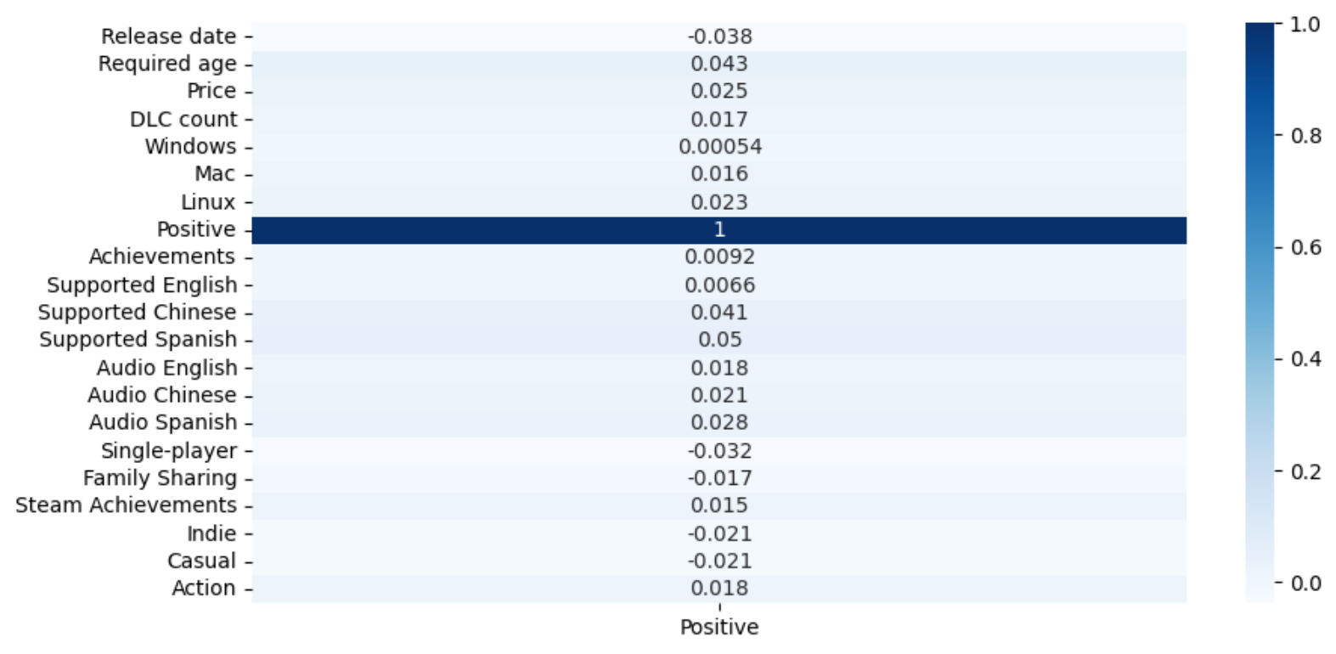
Q1. 특정 장르와 게임 흥행 여부가 관련이 있을까?
장르뿐만 아니라 Positive와 강한 상관관계를 가지는 것은 없다

Slide 12





Q2. 개발사/배급사와 게임 흥행 여부가 관련이 있을까?
개발사/배급사와 Positive는 연관이 없다
개발사와 Positive 상관관계분석
배급사와 Positive 상관관계분석
p-value: 0.0002
p-value: 0.003
상관계수: -0.012
상관계수: -0.009

Slide 13
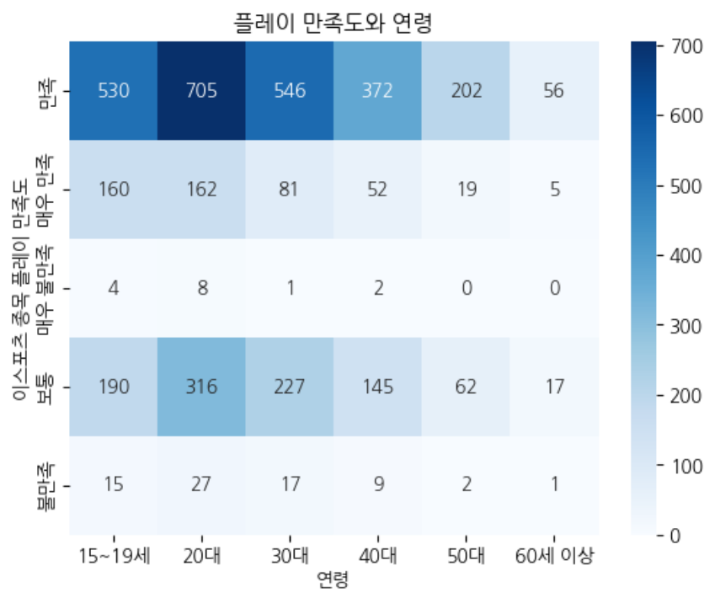


Q3. 플레이 만족도와 연령이 독립적일까?
플레이 만족도와 연령은 독립적이지 않다
귀무가설: 플레이 만족도와 연령은 독립적이다
카이제곱검정(비모수 검정) 진행
p-value: 1.36e-07

Slide 14

Insight Summary
장르가 Positive와는 상관이 없다. 하지만 EDA로 보아 Action 장르가 유저 유입에 효과적일 가능성이 있다
개발사와 배급사는 Positive와 연관이 없으므로 소규모 회사도 충분히 흥행 게임을 만들 가능성이 있다
이스포츠 플레이 만족도와 연령이 독립적이지 않으므로 마케팅 타겟팅은 게임을 가장 많이 이용하는 10대~30대

Slide 15


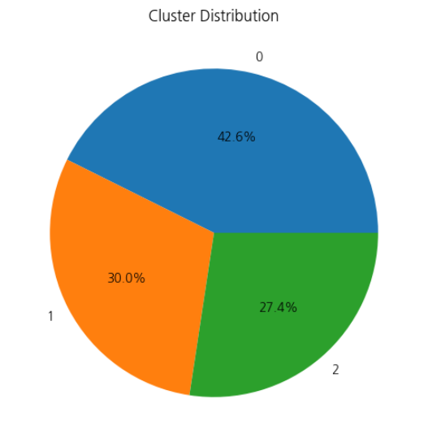

STEAM 데이터 머신러닝(K-mean clustering)
머신러닝으로 보는 인기 게임의 요소
'Positive'가 1000개 이상인 데이터
다중공선성 위험 제거
로그스케일
데이터 처리
0번 군집 특징
평균 가격/DLC 수/게임 내 업적 수/긍정적 평가가 가장 높았다
군집들 중 다른 언어 지원율이 가장 높은 것을 보아
언어 지원을 많이 할수록 유저 유입에 효과적
Single-player/Family-sharing이 높은 것을 보아
혼자서도 가능하지만 여러 사람이 같이 플레이할 수 있는 카테고리가 효과적
게임 내 업적 수가 군집들 중 가장 높은 것으로 보아
업적 기능을 활용해 성취감을 줄 수 있는 것이 효과적
Indie, Casual은 제일 낮지만 Action은 가장 높은 것으로 보아 Action 장르가 유저 유입에 효과적

Slide 16





설문조사 데이터 머신러닝(XGBoost)
머신러닝으로 보는 인기 게임의 요소
ROC AUC: 0.7878
Feature | F score
이스포츠 종목 주말 이용 정도 | 1212
e스포츠 관련 단체 공식계정에서 제작[확대] 희망하는 소비자 대상 콘텐츠 1순위 | 1135
Input
데이터 처리
모델링
종속변수: 플레이 만족도
독립변수: 그 외
다중공선성 제거
인코딩
XGBoost 알고리즘 사용
평일보다 주말에 게임을 많이 하는 특성상 주말 플레이 시간이 만족도에 가장 큰 영향
유저들이 게임 외적인 콘텐츠에 대한 니즈가 크다

Slide 17
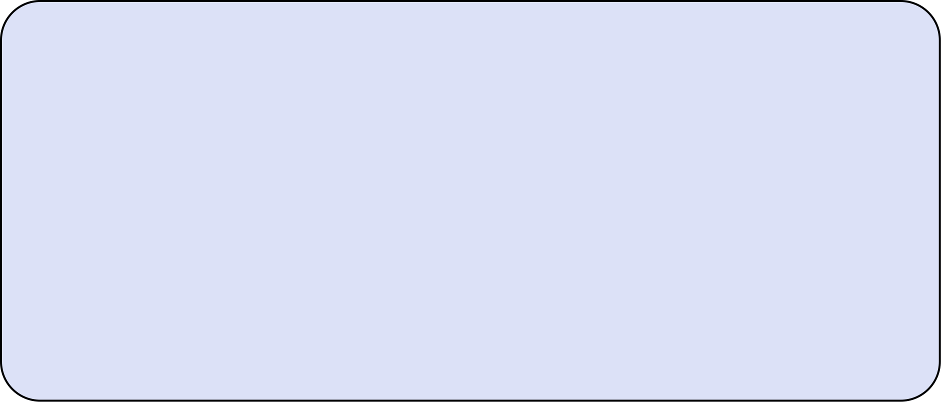

분석 결론
플레이 만족도와 연령은 독립적이지 않다
타겟팅: 게임을 가장 많이 이용하는 10대~30대
특정 장르와 게임 흥행 여부가 관련이 없다
유저 유입에 집중해 장르 선정
호감도가 높은 'Action' 장르
혼자서도 가능하지만 멀티플레이가 가능한 카테고리
게임 내 성취감을 주기 위한 업적 카테고리
'Single-player', 'Family Sharing', 'Achievements'
최대한 많은 유저 유입을 위한 여러 종류의 언어 지원
언어: 영어, 중국어, 스페인어, 한국어, 일본어 등

Slide 18

게임 기획
주요 타겟: 10대 ~ 30대
주요 장르: Action
주요 카테고리: Single-player, Family Sharing, Achievements
가격: 유료 (하이엔드로 제작)
OS: Window
DLC 여부: 있음
언어: 영어, 중국어, 스페인어, 한국어, 일본어 등

Slide 19










마케팅 전략 (Funnel)
TOFU (Top of the Funnel)
게임 이해를 돕기 위한 정보제공형
게임 플레이 하이라이트 숏폼
온라인: 레딧, 디스코드, 인벤 등 커뮤니티 사이트 활동
게임 페스티벌 참여
유료 광고
인플루언서
Google DA, Meta DA
쇼핑몰 내 Console/Game 키워드 검색 / 조회 / 구매 유저 타겟
인플루언서 마케팅
콘텐츠 제작
캠페인

Slide 20




마케팅 전략 (Funnel)
MOFU (Middle of the Funnel)
베타테스트 운영
사전예약 이벤트
스팀에서 무료 데모 배포
디스코드 커뮤니티 가입 유도 후 피드백 반영
친구 초대 시 보상 제공
사전예약 누적 인원에 따른 보상 이벤트

Slide 21

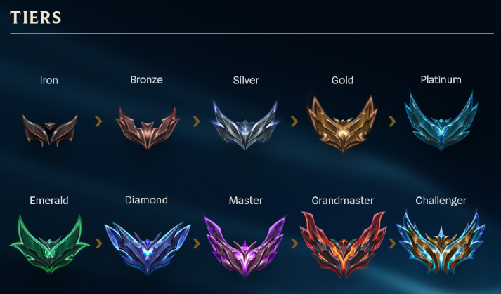
마케팅 전략 (Funnel)
BOFU (Bottom of the Funnel)
프로대회 주최
특별 보상
경기 관전포인트, 선수 연습영상, 경기 MVP선수 영상 등 콘텐츠 제작
충성 유저를 위한 특별 보상 (배틀패스, 시즌 보상, 랭크 시스템)

Slide 22
감사합니다

